Slide 1
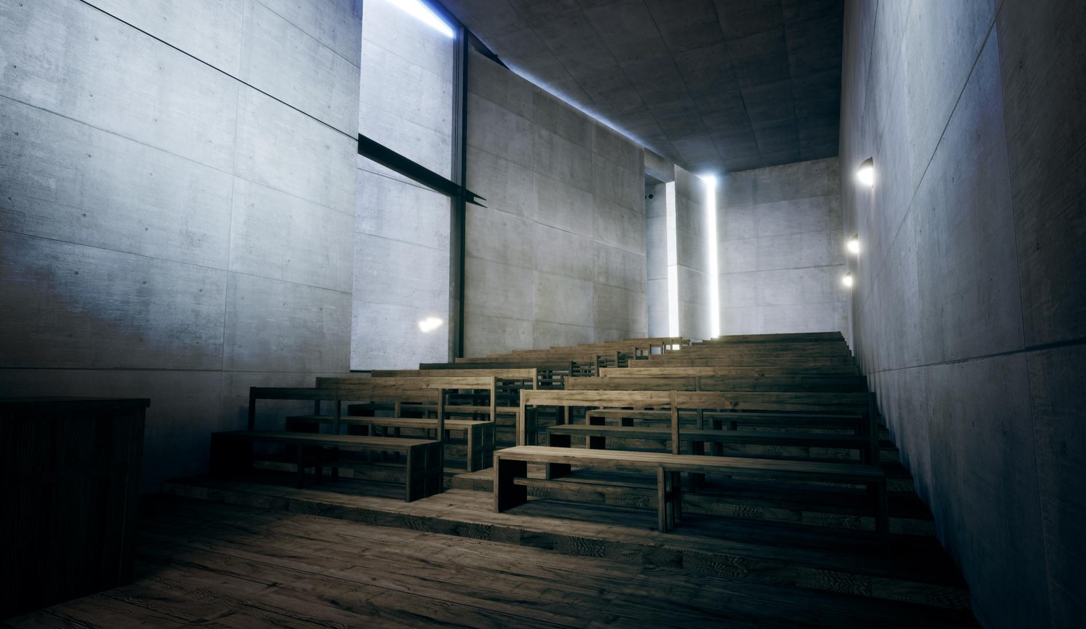
UE4 C++ 进阶之路！
虚幻社区经理-大钊

Slide 2

虚幻社区经理-大钊
知乎
B站
QQ群，微信群
Unreal Circle
MegaGrants
技术布道
传声筒
10+ C++

Slide 3
虚幻引擎的学习之路
新手村-核心骨干-江湖高手-坐镇大神-行业大佬

Slide 4
新手村-学习引擎
学习引擎的编辑器使用
学习蓝图
学习引擎的各个功能模块：动画，AI，材质，UMG，网络，粒子…
学会下载配置使用插件
能力标志：可以做个小独立游戏

Slide 5
新手村-学习引擎
学习引擎的编辑器使用
学习蓝图
学习引擎的各个功能模块：动画，AI，材质，UMG，网络，粒子…
学会下载配置使用插件
能力标志：可以做个小独立游戏

Slide 6
核心骨干-掌握引擎
游戏里的一些模块可以用C++开始实现，例如函数库里实现计算逻辑
只懂Actor，不懂Object
只懂Object，不懂Asset
对特定模块可以开始用C++编写，战斗逻辑，AI……
开始思考C++和BP如何更好结合的程序框架
开始收集整理一些常用的C++函数库
开始学会创造自己的插件
开始明确自己专攻的方向（只讨论程序方向）
能力标志：C++和BP哪个方便用哪个，适得其所

Slide 7
江湖高手-懂得引擎
开始研究并理解引擎里模块的机制原理
开始在C++层开发支撑类和功能，引擎扩展Slate，改造渲染……
对引擎不合心意的地方，可以着手修改Hack，修复引擎bug
能力标志：对引擎的模块，都有信心可以找到源码并分析和扩展遗漏的功能
缺的只是时间！

Slide 8
坐镇大神-超越引擎
可以重写某个引擎模块，做的比引擎的作者的还好
经常负责优化引擎来适配自己的项目
改造引擎的一部分，改造开发配套流程，有机高效融合进自己的工作流中
能力标志：引擎于他只是自己项目框架工作流中的一个工具

Slide 9
行业大佬-创造引擎
对引擎的整体结构了如指掌
可以站在整个引擎行业的高度创造更高生产力工具
编写创造的引擎功能或插件，对行业造成了深远的影响
能力标志：做事情，先从行业的高度来思考。

Slide 10
虚幻C++的进阶之路
What? Why? Who? When? Which?
How?

Slide 11
What-什么是虚幻C++?
扎实的标准C++基础能力
采用C++编写游戏逻辑
适应虚幻引擎的底层C++框架
Module配置和插件使用
UBT和UHT
掌握Core模块的C++库：FString, Tarray, UE_LOG……
熟悉了解掌握CoreUObject：宏，GC，序列化……
熟悉C++和BP交互的方式

Slide 12
What-学会虚幻C++的标志是什么？
懂得解决各种编译链接错误，常是因为Module配置出错
懂得一些常见的编写套路，CreateDefaultSubObject，UPROPERTY……
理解UObject的内存管理机制，不会经常造成内存崩溃
可以在源码里找到自己想要的代码块

Slide 13
Why-为什么虚幻要开放C++来编写GamePlay?
性能！性能！性能！
更高端，更需要压榨机能
更底层，更有能力优化性能
更大项目，强类型更有能力管理项目
更开放，更有灵活的定制性
更易迭代，不需要时时更新接口层
更相信开发者，进入了C++这个自由的领域，就得有自我负责的觉悟
但是我们还有友好的蓝图呀！

Slide 14
Why-为什么要学习虚幻C++?可以不学吗？
方便扩展功能，直达引擎的底层结构
更好的性能，性能热点的优化
方便调试引擎，理解引擎流程和修复bug
学习游戏引擎知识的好途径
很多时候，只有理解了why，才能更好的解决how的问题
大项目必须有某种Hold得住的语言
程序员：从初级到中级的标志，其他的领域其实可以不学

Slide 15
Why-只用蓝图可以吗？

Slide 16
Why-只用蓝图可以吗？
平衡蓝图和C++
没法实现定制化的需求
游戏逻辑只能达到有限的优化
不懂C++，失去了理解别人插件最有力的工具
项目大到一定项目就很难管理（text有固有的优势）
从使用工具到创造工具

Slide 17
Who-团队里什么人需要学虚幻C++？
核心系统GamePlay程序员
实现功能的时候有可能需要扩展引擎的人，TA，渲染……
引擎工具编写人员
引擎部的支持人员

Slide 18
When-什么时候推荐开始学虚幻C++?
先把蓝图学明白用明白了
熟悉引擎GamePlay框架概念之后
也学会了引擎的各模块功能，动画蓝图，AI，UMG……
总而言之，先在自己的工作领域把引擎用明白了

Slide 19
When-什么时候算学会蓝图了？
蓝图太易用，从而导致很多人轻视
蓝图五脏俱全，类，结构，枚举，接口，回调……
蓝图也是可以讲究设计模式和结构的！
蓝图程序也要易于重构（职责划分清楚）
蓝图也可以数据驱动，灵活掌握引擎提供的各种辅助工具，有机结合起来
可以做到，不代表一定要时时这么做，特别是做原型的时候

Slide 20
Which-虚幻C++有哪些学习要点?
Core
GamePlay
Module-UBT-C#
反射-UHT
CoreUObject-GC
套路
各模块的“地方习俗“

Slide 21
Core
首先C++基础真的要去巩固！很多人栽在这上面！
UE4使用C++11，所以你需要学习到能看懂：
TArray、TSet、TMap等各种容器
FString、FName、FText的操作互转
TSharedPtr、TSharedRef、TWeakPtr等各种智能指针
有能力理解Delegate、TAttribute、TSubClassOf的机制和用法
多看看设计模式，这样才能更好理解UE4代码的结构
多线程的知识，这样才能用好FRunnable等多线程同步
人脑展开宏……
这部分学习同步进行，但如果只是使用的话，C++98其实就可以跑
哪里去学这些？UE4源码的Core模块！

Slide 22
GamePlay
GamePlay的C++编写
Actor的创建，组装Component，BeginPlay，Tick，碰撞输入事件绑定
引擎GamePlay对象的继承组织使用
UObject自定义对象的组织管理（根据逻辑而定）
引擎数据对象的使用，Config，DataTable
功能模块的C++层级编写（UMG，AI，动画）注意有机结合
这部分的代码在GameFramework

Slide 23
Module-UBT-C#
思考：为什么UE要用C#来管理编译流程？合适的头文件包含和库链接
我自己以前写的：
UE4支持众多平台，包括Windows，IOS，Android等，因此UE4为了方便你配置各个平台的参数和编译选项，简化编译流程,UE4实现了自己的一套编译系统，否则我们就得接受各个平台再单独配置一套项目之苦了。 这套工具的编译流程结果，简单来说，就是你在VS里的运行，背后会运行UE4的一些命令行工具来完成编译，其他最重要的两个组件：
UnrealBuildTool（UBT，C#）：UE4的自定义工具，来编译UE4的逐个模块并处理依赖等。我们编写的Target.cs，Build.cs都是为这个工具服务的。
UnrealHeaderTool （UHT，C++）：UE4的C++代码解析生成工具，我们在代码里写的那些宏UCLASS等和#include "*.generated.h"都为UHT提供了信息来生成相应的C++反射代码。 一般来说，UBT会先调用UHT会先负责解析一遍C++代码，生成相应其他代码。然后开始调用平台特定的编译工具(VisualStudio,LLVM)来编译各个模块。最后启动Editor或者是Game.
优点：C#足够易读，C#足够灵活定制逻辑，C#可以动态编译，方便搜集信息，C#足够强大可以调用其他工具
缺点：C#和C++混合经常搞得有些人糊涂，C++项目里混进C#没有智能提示不够友好
解决：常见的错误都是这两者报出的，记住常用用法就行了，有问题再查。
悄悄说，UBT用的是NMake build system

Slide 24
Module-UBT-C#
学会链接模块，项目和插件可包含多个模块
UBT调用UHT生成代码，然后调用MSBuild编译代码
Build.cs是重点：(ModuleRules.cs)

Slide 25
ModuleRules.cs-模块链接
PublicDependencyModuleNames：
public链接的模块名称，最常用
在自己的public和private里包含对方的public
PrivateDependencyModuleNames：
private链接的模块名称，只引用不暴露
在private里包含对方的public，不扩充自己的public
DynamicallyLoadedModuleNames:
动态链接的模块名称，在runtime被ModuleManager加载，保证先编译

Slide 26
ModuleRules.cs-头文件include
PublicIncludePaths：
public包含的路径
定义自己向外暴露的public，默认”Public”和”Classes”
PrivateIncludePaths：
private包含的路径
定义自己的private，给自己内部引用，默认“Private”，一般用来定义Private子目录。当然也可以路径包含Private/Sub，但这是一种方便方式。

Slide 27
ModuleRules.cs-头文件include 模块
PublicIncludePathModuleNames：
public包含的模块名称，可以只写模块名称
PrivateIncludePathModuleNames：
private包含的模块名称，可以只写模块名称
用途：
只包含对方模块的.h文件，比如模板，虽然挺少见
更多是动态链接，先包含头文件信息，之后加载

Slide 28
ModuleRules.cs-第三方库链接
PublicAdditionalLibraries：
引用的第三方lib路径
PublicSystemLibraryPaths ：
引用的系统lib路径，其实也只是lib，只不过对于一些更“系统”底层的库用这个名字更友好一些
PublicDelayLoadDLLs：
延迟加载的dll

Slide 29
ModuleRules.cs-其他常用
PublicDefinitions + PrivateDefinitions ：
额外的其他C++宏定义
Target：
得到当前的编译目标信息
Platform：平台，Win64，Android，IOS
Configuration：配置， Debug， Development， Shipping

Slide 30
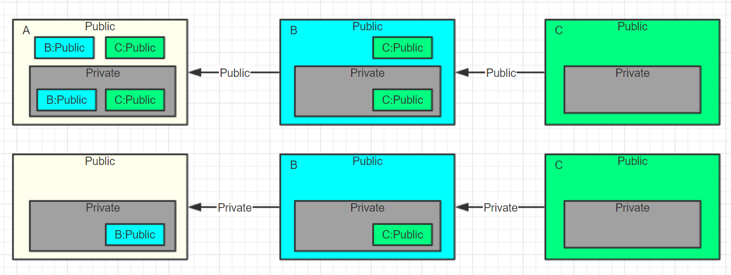
Module-UBT-C#
很多人分不清public和private包含

Slide 31
反射-UHT
理解.generated.h和gen.cpp
理解MODULENAME_API的含义，常见的犯错地方
掌握使用这些宏的含义和用法（反射的重要标记）后续有文章介绍
UCLASS
USTRUCT
UENUM
UPROPERTY
UFUNCTION
UINTERFACE
GENERATED_BODY()
清晰理解类型和对象的关系，ClassReference Vs ObjectReference

Slide 32
反射-UHT
理解UClass*、UScriptStruct*、UField*、UFunction*、UProperty*
掌握通过反射遍历对象属性、读取写入（常见）
掌握通过反射遍历对象函数并调用的方式（少一点）
通过对象找类型，通过类型找对象
理解“对象用类型描述，类型也是对象”

Slide 33
CoreUObject
GC：理解对象之间的关系，标记清扫，有一些对象是Root！
在用法感觉上可简单同C#类比
注意只有UPROPERTY标记的才参加GC！因为要根据UProperty*来分析引用链！
注意FMyStruct和UObject的混用， FGCObject::AddReferencedObjects
自从用了UE4，我再也不new/delete了！
CDO：理解类型和对象实例化，模板
理解ClassDefaults作为模板的作用
理解CDO在序列化中的意义作用
通过UClass:: GetDefaultObject来获得CDO信息
Package：理解对象的相互组织方式
对象可以包含子对象
序列化时，把一系列对象用一个对象包起来，这个对象叫做包！
Package也可以互相引用，根据对象相对路径……
Notes:
看情况可以画草图表示

Slide 34
套路1
UHT的套路：宏！
模块链接的套路：几个常用属性.AddRange!
Actor创建的套路：
ConstructorHelpers,
CreateDefaultSubobject,
SetupAttachment
GamePlay继承的套路：
尽量别在关卡蓝图里写逻辑
想要结构良好，尽量遵循引擎结构，各司其职
GI、GM、GS、PC、Pawn、PS、继承一波带走
遵循推荐结构，会发现后期扩展和支持联机，天然优势

Slide 35
套路2
C++BP交互的套路：
UPROPERTY，UFUNCTION
C++定义基类写逻辑，蓝图继承配置可视化是种推荐易扩展高性能的方式
函数库是个好东西
事件绑定的套路：
DELEGATE，MULTICAST_DELEGATE， EVENT， DYNAMIC
Input：BindAxis，BindAction
Collision：Hit，Overlap， AddDynamic
Slate&UMG Event： SLATE_EVENT( FOnClicked, OnClicked )
FTimerManager

Slide 36
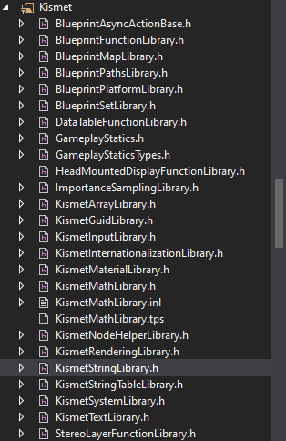
引擎常用方法的套路
Engine/Class/Kismet有好多库
GameplayStatics很常用，可以访问GamePlay的很多对象
UKismetSystemLibrary，系统目录等功能，LineTrace
UKismetMathLibrary，数学

Slide 37
Which-虚幻C++有哪些学习难点?
C++基础太弱！工具越便利，人们接触底层的机会就越少……
数据结构算法，操作系统多线程
数学太渣：线性代数，向量矩阵，牛顿力学
游戏开发知识不够：渲染，动画，AI……
项目开发经验不足：不懂得如何设计一个“足够好“的项目代码框架
知识要点太多记不住：宏太多，API记不住
翻找“借鉴”代码的能力不足：软件工程软技能不够
比你聪明的人往往还比你勤奋……比你勤奋的人比你聪明

Slide 38
How-那应该如何学习虚幻C++呢?
学习从模仿开始！形成肌肉记忆，也知道了去哪里抄！
模仿模板项目，比如C++标准第一人称项目
模仿引擎源码，最权威也最借鉴，缺点是你首先要找得到，然后看得懂
模仿社区项目，例如ARPG，或者搞到的其他人项目或插件，优点是接地气，缺点是水平参差不齐，一般写的比较杂乱，不要被带沟里，因此建议多讨论交流。
多看一些教程文章和视频，知乎，B站，YouTube，能吸收很多知识营养，包括本期直播！
勇敢尝试动手改改（引擎玩坏了又不用你赔~）
着手微调一些地方观察变化
遵循套路增加一些功能看能否做到
翻翻找找.h或相关地方看看是否还有其他好用的接口
总结规律
总结你发现观察到的概念，规律，规范，注意事项
用工具记录下来，鼓励社区分享贡献！
然后你发现有人开始叫你大佬！

Slide 39
How-那应该如何学习虚幻C++呢?
善于积累：
可以弄个测试项目，用一个最小的场景测试你想理解的功能，这是你的车间！
有用的代码功能块，可以用插件函数库封装起来，在项目之间复用，形成你的代码资产！
对于概念，可以用思维导图来分析理解，理清关系和区别
尝试自己画流程图，能用图表示出来才说明自己理解透彻
玩具项目实践
大大有助于自己思考项目架构，因为人在做自己想做的项目时都超兴奋的！
用项目级的实践来考验自己的掌握能力，只有把手弄脏才能明白很多学习阶段没发现的问题。
万一成了呢？
这辈子我是没法精通UE4了……但是学一分有一分的喜悦！

Slide 40
How-那应该如何学习虚幻C++呢?
个人常用工具：
VS+VA：打开VS我就心情愉悦~
思维导图：整理概念和流程，记录分析进度等
Processon：画流程图
笔记应用：记录一些搜集到的笔记文章和注意事项
RSS订阅：订阅一些国外blog文章
音乐：写代码就像在战斗！
个人常逛资源：
UE4官方YouTube：https://www.youtube.com/user/UnrealDevelopmentKit/videos
知乎：https://www.zhihu.com/org/xu-huan-yin-qing-24，技术文章
B站：https://space.bilibili.com/138827797，技术视频

Slide 41
虚幻C++推荐项目实践
要嘛看不起锤子 Vs 拿起锤子啥都想砸

Slide 42
应该有怎么样的思想觉悟？
有个流派看不起蓝图，代码原教旨主义
有个群体畏惧厌恶C++，比前浪还早到沙滩上
真正厉害的人应该是：我全都要！
它们都是我可以利用的工具之一，工具就自然有擅长和薄弱，扬长避短用不好是我的问题，不是工具的锅。
空谈用好没有用，真正的用好是建立在真正理解的基础上，所以得学习！
归根到底是为了项目的高效，开发，迭代，维护
所以有些东西你其实不用学，反正你也学不完……
但未雨绸缪还是得多学，为了未来项目的高效
所以选择方向很重要，项目资源有限，个人精力也有限
如何在有限的精力高效的学习，需要有清晰的学习路径和方法
所以我做了这期直播……

Slide 43
合适的比例配方是什么？
我见过100%蓝图的游戏项目和企业建筑项目
我也见过100%C++的游戏项目
他们有些是因为不会，有些是因为不屑，但他们都失去了一些东西……
根据80/20原则，差不多20%核心用C++，80%表层蓝图
但也根据项目类型和个人技能掌握情况而定
大概规则：
偏向引擎底层，偏向性能热点，偏向稳定的，采用C++
偏向表现层，偏向经常操作的，偏向多变的，采用蓝图
Notes:
Gearbox Demo

Slide 44
好用的套路
用插件来在项目间共享代码，动手编码前多想想
变量类型尽量的偏向抽象基类，比如UStaticMeshComponent和UPrimitiveComponent
Include尽量IWYU，include what you use，加快编译速度
善用C++前置声明，减少include依赖，加快编译
蓝图函数库是个很有用的宝库
C++代码里不要写数据配置！尝试数据驱动！C++->BP->DataTable
蓝图也是要做好设计模式功能划分的，才能更好的协作
再说一次，项目一开始就C++定义基类+蓝图继承，后面肯定会发现这很有先见之明！
没有C++基类的蓝图类，也可以reparent基类，记得先备份！
重构了C++基类名字，导致蓝图找不到父类？用CoreRedirects来修复
如果可以不改引擎，尽量不改！就算编译版引擎也可以通过UObject来打洞Hack，和C++奇技淫巧来访问private成员。
如果想好要改，在改动上下包上宏或注释标记，以后merge方便。

Slide 45
虚幻C++核心概念
懂的再多道理，还是过不好这一生？

Slide 46
一些知道了会感觉挺了不起的概念
一切从GEngine开始：UEngine*GEngine; UGameEngine/UEditorEngine
从GEngine可以开始获得Worlds，游戏播放和编辑的场景也都是个world
获取游戏视口进行slate叠加或截图等
GEditor对做编辑器扩展很有用：UEditorEngine* GEditor;
可以获得当前选择Actor等有用信息
可以获得当前视口
可以调用编辑器功能
可以获得事件回调
编辑器也是个游戏，也都是各种UObject组成的，所以只要你能获取到正确的对象，就能为所欲为了！
NewObject的背后，基本上所有的对象都存放在对象池里，意味着你能获取到任何对象。
Actor里是可以runtime动态创建添加Component的，想想Spline，想想编辑器本质只是在跑的一个Game。

Slide 47
虚幻引擎源码剖析经验分享
个人私货

Slide 48
源码剖析方法论
时空观
时：注重时间上的先后，观察函数的调用流程，事件的触发时机
空：注重数据的吞吐转换，观察信息的采集，数据的加工消化利用
有时要专注考察某一方面，有时要同时拥有两种脑袋
时空的交互，组成了有机的功能架构支撑，调度起资源，启动内循环，响应外部刺激
信息论
最小信息原则 = 依赖最少 = 越稳定
信息本质也是能量，只有掌握了足够的信息，才有足够能量实现某些功能
数据是信息，代码结构是信息，项目协作方式也是信息

Slide 49
源码剖析方法论
从开始到结束
一开始有哪些东西？
第一把点火的推力是什么？
启动后自循环是那些推力？
有哪些外部输入的刺激？
向外部吐出了哪些数据？向外部施加了哪些力？
最后剩下什么？
保持谦逊但不迷信（我常常这么告诫自己）
首先怀疑是自己太傻，最后才觉得人家写的不够好。97.34%最终会发现是自己的问题。
觉得源码写得不够好，自己必须能切实的在充分理解问题区间的基础上指出错误并写出更好方案，否则没有资格批评！忌空谈！
认识到引擎开发人员也是普通人，是人就会犯错。但大概率人家水平比自己高，小概率会疏忽。
认识到引擎是个历史悠久的大工程，里面充满了历史馈赠的遗产、包袱和迷雾。所以很多觉得不够好的原因是历史带来的，不应该过于苛责。

Slide 50
源码剖析方法论
比起好奇心更应该保持耐心！
常常会困惑这是干嘛的？
常常会理解不了为什么这么做？有什么特殊的用意？
数据用来用去，代码调来调去，感觉一团乱麻！
调用链条太长，自己的脑容量堆栈不足以存储……
所需的背景知识有欠缺……
无人可问，孤军奋战……
直面磅礴的源码库，深感自己的渺小！
对引擎更新又激动又害怕，对自己一天只有24小时这个事实深感无力！
承认自己是个凡人，余生只够掌握一小块知识，和自己妥协，从此虚心向别人请教，对别人的分享心存感激，为自己也能尽一份力分享而欣喜~

Slide 51
源码剖析工具
工具越简单越好，专注核心内容，别浪费时间调整格式！
放弃除了VS之外的源码阅读工具，额外的都是负担，间接一层就多了一层信息同步消耗。
放弃UML图系列工具，只取其思想，放弃其形式，对于上百个类来说，人类无法理解UML的哪怕各角度表达，更何况还得手调其格式排版，一半情况下每新加一个类都得调整一遍。
对于已经确定的内容，才需要画图来加深理解。别一边理解一边画图，90%时间在调整图排版。
我个人最后选择了思维导图，有不足，但足够简单可理解。
最后写文章，我用Markdown码字，Processon画流程图
调试过程：
开Debug配置编译源码，debug everything！编译选项说明
一边调试一边记录
在引擎源码内加debug输出，根据打印数据信息确定数据内容和先后
抓住主脉络，旁支情况记一下以后再收拾

Slide 52
“借鉴”的艺术
技巧在于：找！顺藤摸瓜的找！
WidgetReflector定位代码块
VA 查找所有引用或调用
VS 字符串查找
Everything工具定位文件
开Debug断点查事件调用
功底体现在于：瞧的懂大概是咋回事
见多识广
连蒙带猜
相信它一定在，只是自己找不着！
搬的技巧在：
能找到办法直接调用的就别拷贝代码
能否找到调用的代码路径的功底在于：能否事先理解各模块对象的组织关系，事先修行有必要
别在Runtime下想法子调用Editor的代码，不合法也费劲
找到目标代码块的：输入和输出，小心内部的依赖
自己嫁接过来的时候要想法子喂给足够的数据
如果是流程上插一脚的，想法子找到关键的“旋钮“

Slide 53
搞事情的Demo

Slide 54
谢谢！
字太多，图太少，不够可口，对不住大家了~
Notes:
此处应有掌声！

Slide 55

知乎：虚幻引擎
QQ群：1018846968
微信：unrealengine
B站：虚幻引擎官方
邮箱：egc-community@epicgames.com
官网：unrealengine.com
咨询社区经理：QQ: 2722937652 微信：jack1046
邮箱：jack.fu@epicgames.com

